Slide 1
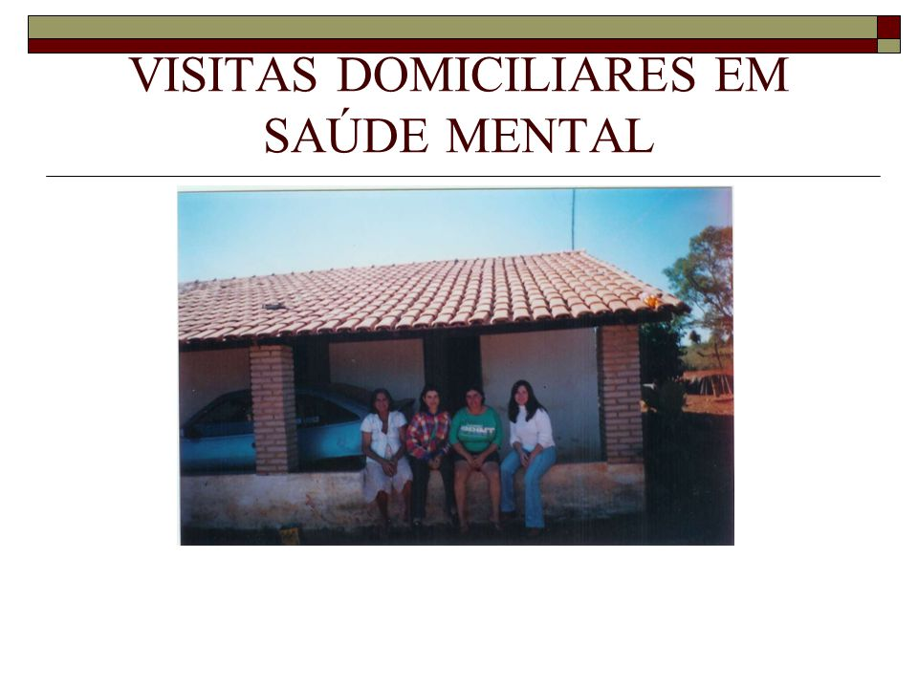
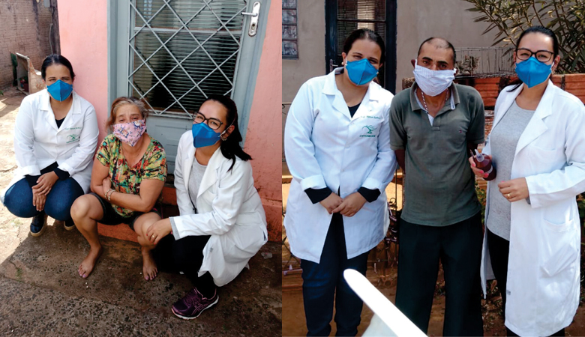

VISITA DOMICILIAR EM SAÚDE MENTAL.

Slide 2
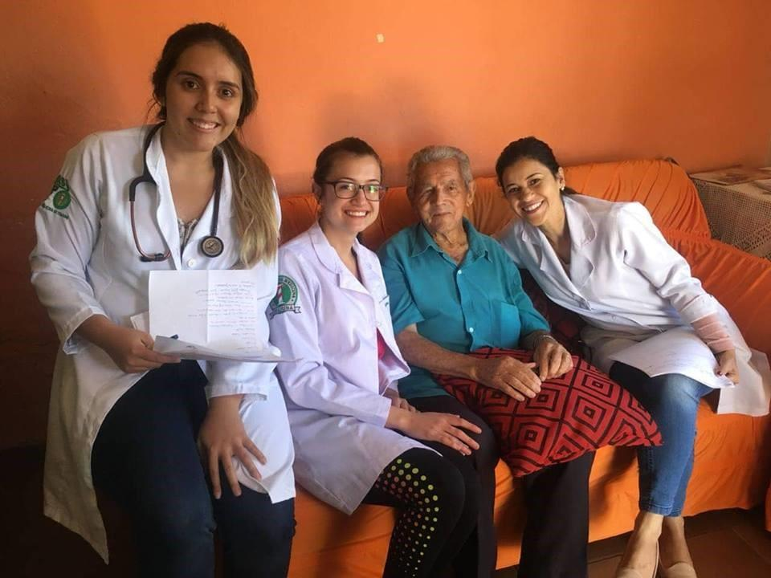
VISITA DOMICILIAR.
A visita domiciliar é uma modalidade de atendimento que pode surgir a partir de uma demanda especifica, seja por uma crise psíquica, dificuldade de locomoção ou desejo de avaliação em ambiente familiar.
É uma ferramenta importante para conhecimento dos principais aspectos que circundam o indivíduo, inclusive a dinâmica familiar.
É realizada por um profissional da saúde mental.

Slide 3
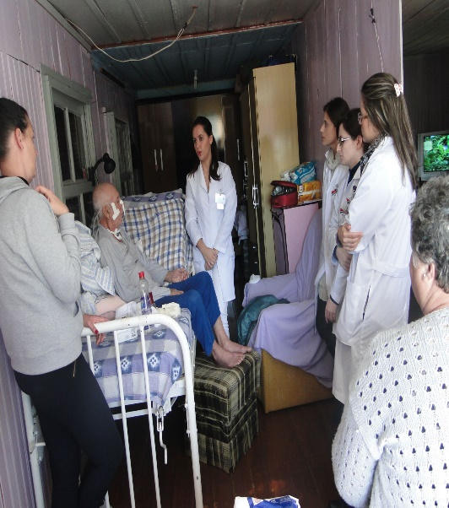

Visita domiciliar em Saúde Mental
A visita domiciliar faz parte das possibilidades de intervenção terapêutica em saúde mental.
Os profissionais de saúde tem boa adesão a essa atividade quando encontra um ambiente favorável dentro dos serviços para realizá-las.

Slide 4
A visita domiciliar pode ser realizada por um profissional da saúde mental ou da atenção básica visto que ela está ancorada no referencial da atenção psicossocial, considerando a noção de território e a integralidade das ações das redes de saúde.
Cabe à equipe interdisciplinar avaliar a necessidade e pertinência das visitas domiciliares.
Outro ponto a ser considerado é a necessidade do paciente em relação a sua demanda e a contribuição da visita domiciliar para o seu tratamento.

Slide 5
A literatura aponta que os pacientes inseridos em um programa de visitas domiciliares se beneficiam das mesmas, não só em relação ao seu acompanhamento quanto às questões clínicas que possam acometê-lo no caso de comorbidades.

Slide 6
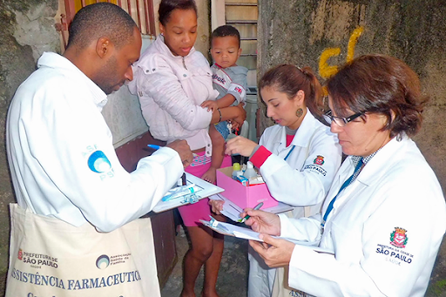
A visita domiciliar induz a reorganização do processo de trabalho e o desenvolvimento de estratégias de desinstitucionalização, que potencializam a construção de autonomia .
Contudo, enfrenta desafios relacionados ao serviço, como equipe mínima e ausência de veículo.
Além destes, o risco de violência no território e dificuldades no agir para a mudança cultural nos modos de lidar com a loucura.
A visita domiciliar é imprescindível no CAPS, como estratégia de ruptura com o aparato manicomial.

Slide 7
Quando bem utilizadas, as VD reduzem custos hospitalares, melhoram o prognóstico dos pacientes em alguns casos, e tem-se a oportunidade preciosa de educar não só o paciente mais a família, ou seja seus cuidadores.

Slide 8
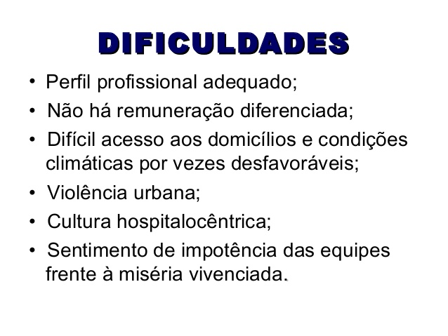

Slide 9
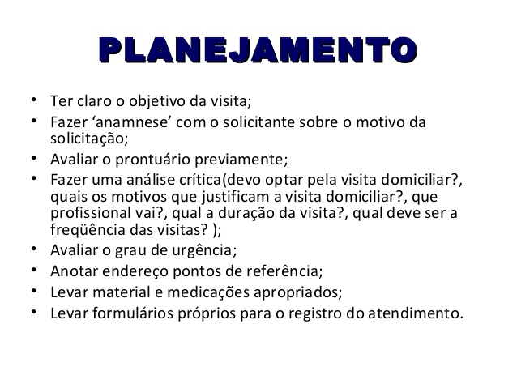

Slide 10
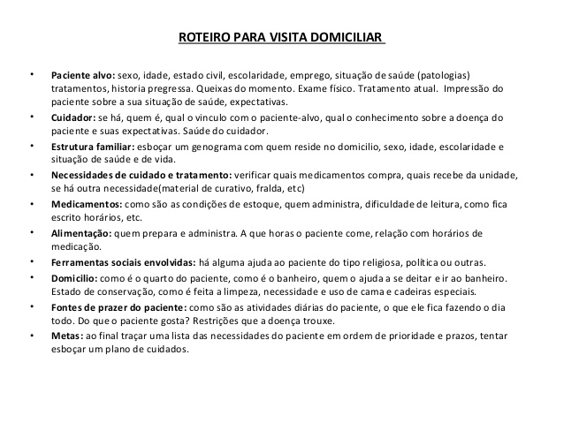

Slide 11
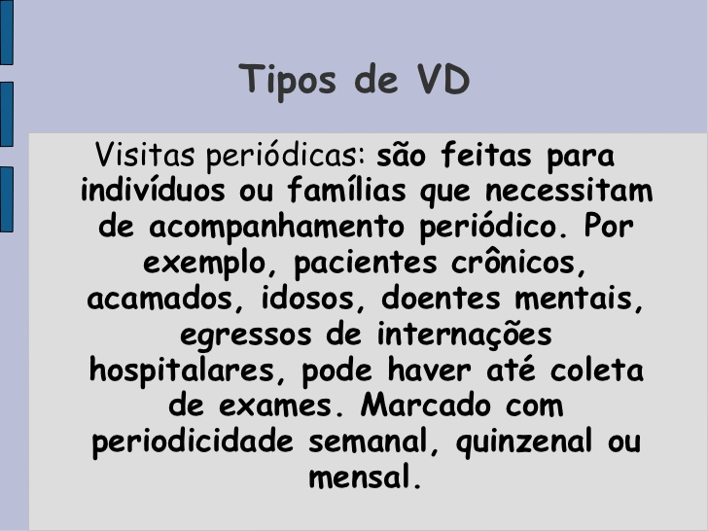

Slide 12
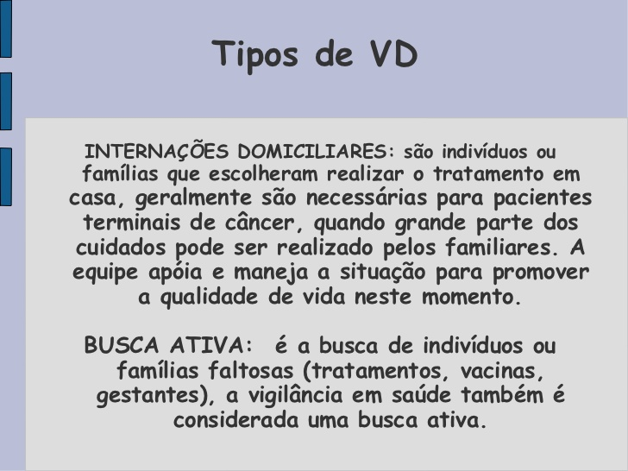

Slide 13
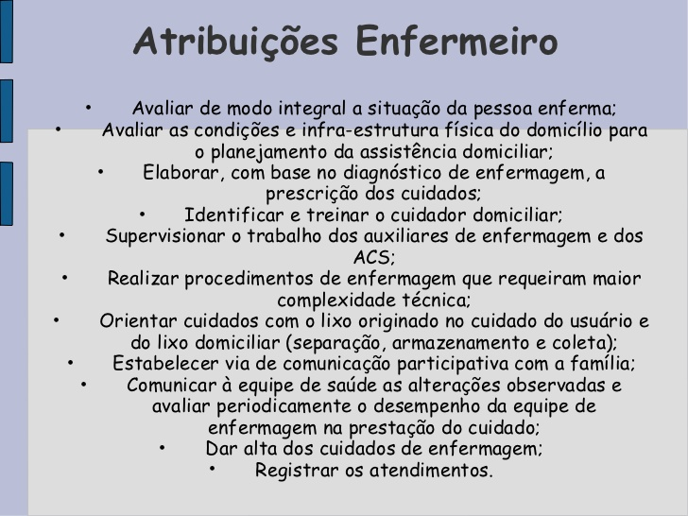

Slide 14
CUIDADOS:
- Privilegiar a escuta, acolhimento e vínculo.
Individualizar projeto terapêutico e ações de acordo com a demanda de cada família e paciente.
Traçar objetivos possíveis.
Respeitar a privacidade e a rotina familiar.
Não interferir em crenças, costumes e valores.

Slide 15
RESULTADOS: Melhor aderência dos pacientes ao tratamento.
- Envolvimento da família no cuidado e atenção ao portador de transtorno mental.
Todos os membros da família promovem uma melhora no auto-cuidado.
Internações psiquiátricas são evitadas.
Melhora da satisfação profissional dos técnicos que podem trabalhar com mais mobilidade.

Slide 16
CONCLUSÃO:
Formar vínculos que não perpassam pela relação do consultório, conhecemos de perto o contexto social no qual os pacientes estão inseridos e trabalhamos ao máximo a mobilização familiar pela saúde.

